Slide 1
2018184042 장진영
2D 게임 프로그래밍 1차 발표

Slide 2

서바이버 철인 3종 경기
●컨셉:
서바이버 스포츠
짧은 시간 내에 플레이 할 수 있는 게임을 원하는 사람
기록을 갱신하는 게임을 좋아하는 사람
●타겟:
●조작:
키보드
●성공:
장애물들을 피해 무사히 도착 지점에 도달
●실패:
장애물에 부딪힘
●보상:
기록 갱신
●참고:

Slide 3
예상 게임 진행 흐름
START SCENE
PLAY
HOW TO
RANKING

Slide 4

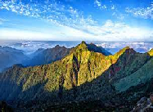




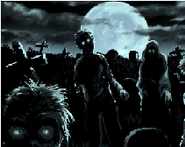
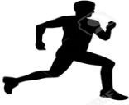
1단계 수영
시간: 1분 13초
[ITEM]
2초간 무적
2초간 스피드 UP
스태미너 회복
2단계 자전거
시간: 0분 57초
3단계 달리기시간: 1분 37초

Slide 5
HOW TO
[스태미너]
순간적인 스피드를 낼 수 있다.
조작키: 키보드 방향키
[플레이 방법]:
게임은 총 세 단계로 구성됩니다.
1. 수영 2. 자전거 3. 달리기
장애물에 부딪히게 되면 GAME OVER입니다.
세 단계를 모두 통과하게 되면 기록을 저장합니다.
기록은 각 종목들의 시간과 총 합계가 표시됩니다.
Ex) 수영: 20초 / 자전거: 20초 / 달리기: 20초 / 총 합: 60초

Slide 6
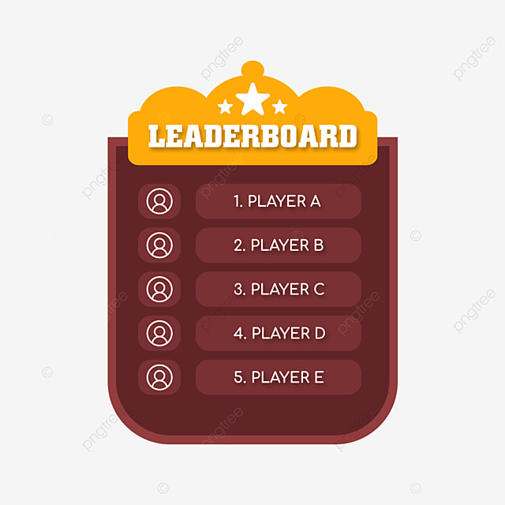
RANKING
https://kor.pngtree.com/freepng/minimal-game-ranking-design-leaderboard_6047411.html

Slide 7
개발 일정
주차 | 개발 내용
1주차 | 리소스 수집 및 시작, 배경 화면 구성
2주차 | 1단계 캐릭터, 장애물 구현
3주차 | 2단계 캐릭터, 장애물 구현
4주차 | 3단계 캐릭터, 장애물 구현
5주차 | 충돌, 랭킹 구현, 지속적인 수정
6주차 | 사운드 구현, 아이템 구현, 지속적인 수정
7주차 | 필요 시 게임 난이도 조정, 지속적인 수정
8주차 | 마무리
개발 도중 약간의 조정 및 새로운 컨텐츠가 추가될 수도 있음…

Slide 8
게임 기획
수영 2. 자전거 3. 달리기 / /게임은 세 가지 단계로 이루어져 있다.
- 수영에는 악어나 상어 같은 장애물들이 규칙성을 갖고 돌아다닌다.
- 자전거는 바닥에서 가시가 올라오고 바위가 굴러 떨어진다.
- 달리기는 좀비들을 피해야 하는데 플레이어가 일정 거리에 있다면
따라온다.
각 단계를 무사히 마쳐야 랭킹 보드에 기록을 올릴 수 있고
랭킹 보드에는 각 단계별 시간과 시간의 총 합이 올라간다.
스태미너: 플레이어는 shift키를 눌러서 캐릭터의 속도를 증가시킬 수
있다. 그러면 스태미너가 감소하게 되고 스태미너를 모두 소진하면 캐릭터가 몇초간 그로기 상태에 걸린다.
아이템: 게임 도중 아이템이 있을 수 있는데 2초간 무적 상태 아이템,
스피드 증가 아이템, 스테미너 회복 아이템이 있다.

